Slide 1
Netzwerke Hardware

Slide 2
Prinzip der Datenkommunikation
DEE
DÜE
DÜE
DEE
Übertragungskanal
analog/digital
drahtgebunden/drahtlos, optisch
Standardschnittstelle
seriell synchron/asynchron
parallel
USB
Rechnerbussystem
DEE- Datenendeinrichtung
DÜE- Datenübertragungseinrichtung

Slide 3
asynchrone serielle Übertragung
Startbit, 5-8 Datenbits, Paritätsbit, 1 bis 2 Stopbits, usw.
Sender und Empfänger müssen mit Bitrate, Bitanzahl, Päritätsbit, Stopbit übereinstimmen
z.B. (9600,8,N,1) damit sich die Rechner verstehen

Slide 4
Beispiele für Übertragungskanäle
analog, drahtgebunden
klassisches Telefonnetz (POTS), Wählleitung
Standleitungen
digital, drahtgebunden
ISDN, Wählleitung
ADSL
digitale Standleitungen bis 622 Mbit/s

Slide 5
POTS – plain old Telefone system
Telefonnetz
TAL
Modem
Modem
TAL – Teilnehmeranschlussleitung: Kupferdoppelleitung
Modem – Modulator/Demodulator digitale Signale werden in analoge Signale umgewandelt und umgekehrt

Slide 6
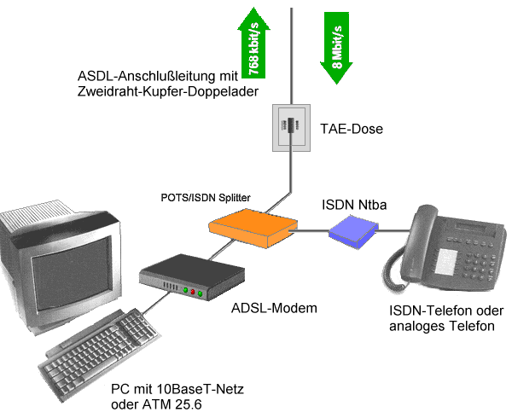
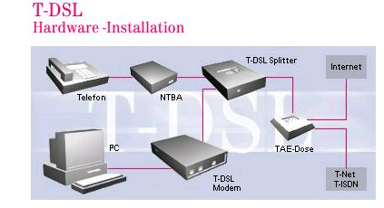

Slide 7
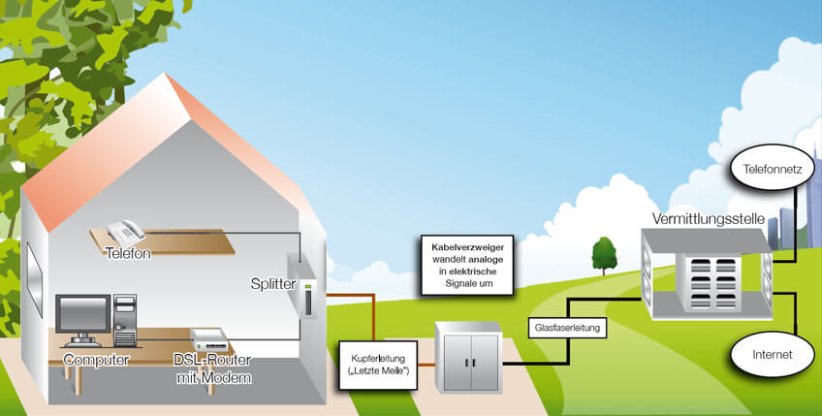

Slide 8
Lokale Netze - Hardware
Ethernet – Standard oder IBM Token Ring
Ethernet
entwickelt in den 70ger Jahren
log. Busstruktur
phys. Bus oder Stern
ursprünglich 3, dann 10-100Mbit/s, Gigabit
Zugriffsverfahren „CSMA/CD“
Token Ring
entwickelt von IBM
logische und physikalische Ringstruktur
4 bis 16 MB/s
Zugriffsverfahren „Token Passing“

Slide 9
Kabel I
10Base-2
dünnes Koaxkabel RG-58, 10Mbit/s
min. 2m und max. 185 m lange Leitung und max. 30 Geräte
Terminator am Anfang und Ende der Leitung 50 Ohm

Slide 10
Kabel II
100Base-Tx
100Mbit (Fast-Ethernet) über UTP/STP Verkabelung
ein Kabel darf max. 100 m lang sein
RJ-45 Stecker, Verbindung 1 zu 1
funktioniert nur mit Hub
Segmentierung möglich über Repeater (schiebt Signale einfach durch), Bridge oder Switch
Nullmodemkabel
gekreuzte Kabel Eingang und Ausgang werden gedreht

Slide 11
Ethernet – Netzwerkkarte
je nach Verkabelung muss der entsprechende Anschluss oder Kombikarten gewählt werden

Slide 12
WLAN
Sender und Empfänger
Sender meistens WLAN-fähiger Router
Empfänger im PC meistens bereits eingebaut
Oder WLAN-Stick
Entfernung zum Router max. 50 m wenn keine Hindernisse dazwischen liegen
Sonst Repeater oder Accesspoint

